Slide 1

Audiência Pública
GESTÃO FISCAL
1º Quadrimestre - 2016
06/06/2016

Slide 2
Raimundo Rodrigues
SECRETÁRIO – SEMFAZ

Slide 3


RELATÓRIO
RESUMIDO DE
EXECUÇÃO
ORÇAMENTÁRIA
R.R.E.O.
LC. Nº 101, art. 52

Slide 4
RREO - RECEITAS
R$ mil correntes
LOA 16. Atualizada
Realiz. até abr/16
%
CORRENTES
2.535.961,84
829.907,30
32,7
Tributárias
Contribuições
Patrimoniais
Serviços
Transf. Correntes
Outras
CAPITAL
131.837,72
10.473,49
7,9
Op. Crédito
Alienação
Transf. Capital
24.043,30
INTRA-ORÇAMENT.
90.767,96
26,5
2.758.567,51
864.514,09
31,3

Slide 5
RREO - RECEITAS
R$ mil correntes
LOA 16. Atualizada
Realiz. até abr/16
%
CORRENTES
2.535.961,84
829.907,30
32,7
Tributárias
IPTU
IRRF
ITBI
ISS
Taxas:
Alvará
Lic. e Autoriz. Ambiental
Publicidade
Horário Especial de Funcionamento
Aprovação Projetos
Execução Obras
Habite-se
Funcionamento de Transportes
Interdição de Vias
Emolumentos
Outras
Contribuições
Patrimoniais
IPAM/INSS
(Desc. Contracheque Servidor)
CIP
Serviços
Fóros
Laudêmios
Dep. Remunerados
Aplicações Ipam
Transf. Correntes
SMTT
Editais
Outras
FPM
SUS
FUNDEB
ICMS
IPVA
IPI-Exp
CIDE
SUS-Est.
Convênios
CAPITAL
Multas e Juros
Dív. Ativa
Restituições
(compensação entre regimes geral e o RPPS)
Honorários
Faltas Servidores
Outras
131.837,72
10.473,49
7,9
Op. Crédito
Alienação
Bac. Bacanga
Pró-Transporte
Saneam. Cohatrac
Transf. Capital
Terrenos (SURCAP)
Convênio UNIÃO
(rec. Capital)
24.043,30
INTRA-ORÇAMENT.
90.767,96
26,5
IPAM/INSS
(Patronal)
2.758.567,51
864.514,09
31,3

Slide 6
RREO - RECEITAS
R$ mil correntes
LOA 16. Atualizada
Realiz. até abr/16
%
CORRENTES
2.535.961,84
829.907,30
32,7
Tributárias
732.625,23
222.432,88
30,4
Contribuições
149.028,00
40.492,46
27,2
Patrimoniais
38.676,27
17.912,51
46,3
Serviços
220,01
226,46
102,9
Transf. Correntes
1.542.132,37
521.075,38
33,8
Outras
73.279,95
27.857,61
38,0
CAPITAL
131.837,72
10.473,49
7,9
Op. Crédito
91.623,48
7.329,49
8,0
Alienação
42,48
-
-
Transf. Capital
40.171,76
3.144,00
7,8
24.043,30
INTRA-ORÇAMENT.
90.767,96
26,5
2.758.567,51
864.514,09
31,3

Slide 7

RECEITAS

Slide 8

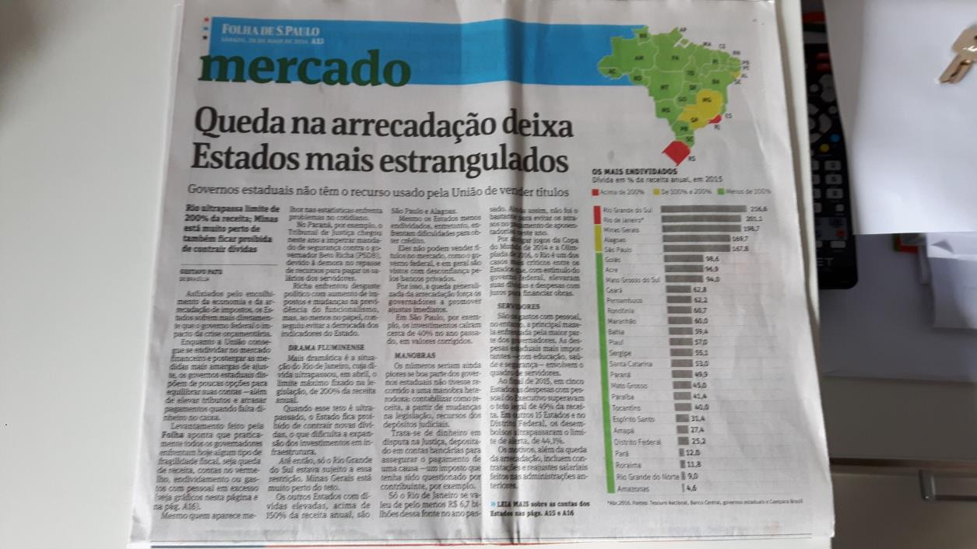
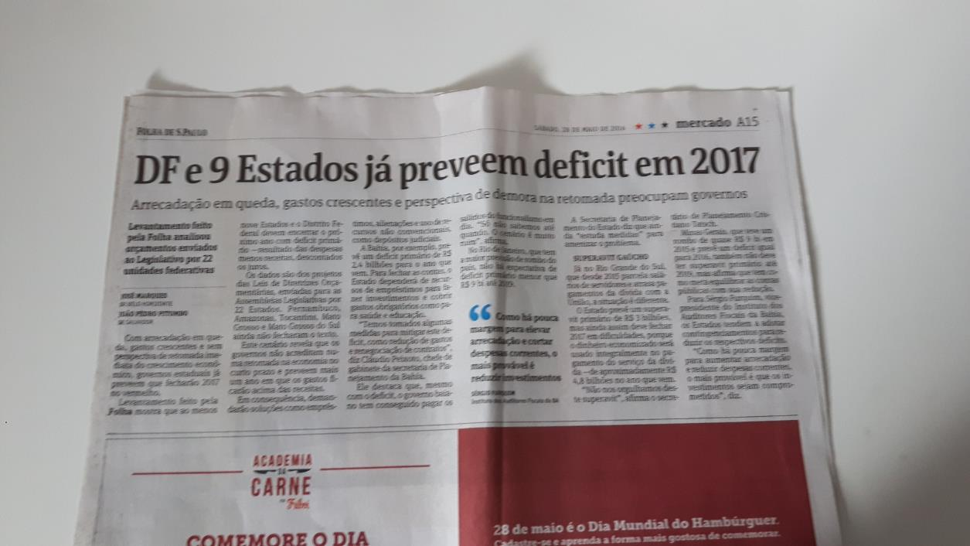

Slide 9


Slide 10
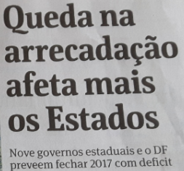

Slide 11


Slide 12


Slide 13


Slide 14


Slide 15
Arrecadação em queda,
perspectivas de demora na retomada
e gastos crescentes
preocupam governos

Slide 16
Dívida Ativa
ITBI
Taxas
Juros e multas
ISSQN
IPTU
RECEITAS PRÓPRIAS

Slide 17
RREO – RECEITAS PRÓPRIAS
Em R$ correntes
Desempenho
R$ 42,15 mi
6.193,0%

Slide 18
RREO – RECEITAS PRÓPRIAS
Em R$ correntes
GIA
Desempenho
R$ 12,52 mi
41,3%
LANÇAMENTO
Jan-mai/15
Jan-abr/16

Slide 19
RREO – RECEITAS PRÓPRIAS
Em R$ correntes
Desempenho
R$ 42,15 mi
6.193,0%
Desempenho
R$ 12,52 mi
41,3%

Slide 20
RREO – RECEITAS PRÓPRIAS
Em R$ correntes
Desempenho
R$ 2,13 mi
1,54 %

Slide 21
RREO – RECEITAS PRÓPRIAS
Em R$ atualizados (IPCA-abr/2016)
Desempenho
R$ - 11,73 mi
- 7,73 %
Notes:
Utilizada Planilha do GIAP com 2015 atualizado pelo IPCA.

Slide 22
RREO – RECEITAS PRÓPRIAS
Desempenho
R$ Correntes
R$ 2,13 mi
1,54 %
STM
Desempenho
R$ (IPCA abr/2016)
R$ - 11,73 mi
- 7,73 %

Slide 23
RREO – RECEITAS PRÓPRIAS
Em R$ correntes

Slide 24
RREO – RECEITAS PRÓPRIAS
Em R$ correntes

Slide 25
RREO – RECEITAS PRÓPRIAS
>
10,7%
<
12,9%
>
20,9%
Notes:
Utilizada Planilha do GIAP com 2015 atualizado pelo IPCA.

Slide 26
RREO – RECEITAS PRÓPRIAS
ISS Retido
Redução nos contratos com grandes construtoras:
  VALE
  PETROBRÁS
  FERROVIAS
<
12,9%

Slide 27
RREO – RECEITAS PRÓPRIAS
ISS Simples Nacional
Malhas da Fiscalização Inteligente;
Cruzamento de informações com a Rec. Federal.
>
20,9%
Notes:
Utilizada Planilha do GIAP com 2015 atualizado pelo IPCA.

Slide 28
RREO – RECEITAS PRÓPRIAS
Desempenho
R$ - 2,13 mi
- 21,8 %

Slide 29
RREO – RECEITAS PRÓPRIAS
Ano | Imóveis
2015 | 2.811
2016 | 2.098
 | (-) 713
Desempenho
R$ - 2,13 mi
- 21,8 %

Slide 30
RREO – RECEITAS PRÓPRIAS
Projetos em execução
Cadastro de Avaliação de Imóveis;
Lançamento de Ofício (imóveis já comercializados e não regularizados);
Certidão Negativa

Slide 31
RREO – RECEITAS PRÓPRIAS
Desempenho
R$ 1,34 mi
18 %

Slide 32
RREO – RECEITAS PRÓPRIAS
Taxas:
Alvará
Lic. e Autoriz. Ambiental
Publicidade
Horário Especial de Funcionamento
Aprovação Projetos
Execução Obras
Habite-se
Funcionamento de Transportes
Interdição de Vias
Emolumentos
Outras
Desempenho
R$ 1,34 mi
18 %

Slide 33
RREO – RECEITAS PRÓPRIAS
2016
ISSQN
Participação na Rec. Trib.:
62,9%
Desempenho
R$ 19,09 mi
9,39 %
IPTU-2015 = jan-mai
Notes:
RESUMINDO...
O total das Rec. Tributárias (impostos + taxas)...
... sendo o IPTU-2015 de jan a mai.

Slide 34
RREO – RECEITAS PRÓPRIAS
Desempenho
R$ - 2,51 mi
- 10,7 %

Slide 35
RREO – RECEITAS PRÓPRIAS
Multas e Juros
Dív. Ativa
Restituições
(compensação entre regimes geral e o RPPS)
Honorários
Faltas Servidores
Outras

Slide 36
RREO – RECEITAS PRÓPRIAS
Desempenho
R$ 4,81 mi
20,9 %

Slide 37
União
Estado
Fundeb
Op. Crédito
Convênios
RECURSOS
TRANSFERIDOS

Slide 38
RREO – RECURSOS TRANSFERIDOS
TOTAL UNIÃO:
2015 260,74 mi 2016 261,88 mi
DIF. 1,14 mi
0,44 %
FEP
CFEM
FNDE
FNAS
ICMS-DESON
FEX

Slide 39
RREO – RECURSOS TRANSFERIDOS
TOTAL ESTADO
2015 174,84 mi
2016 193,43 mi
DIF. 18,59 mi
10,63%
CIDE
IPI-EXP
Ass. Social
Ass. Saúde

Slide 40
RREO – RECURSOS TRANSFERIDOS
TOTAL
2015 578,11 mi
2016 588,48 mi
DIF. 10,37 mi
1,8%
Notes:
RESUMINDO...

Slide 41
COMPARATIVO DAS RECEITAS POR ENTE
Município
IPTU
ISSQN
ITBI
Estado
ICMS
IPVA
União
FPM
SUS
FUNDEB
R$ milhões

Slide 42
R$ milhões (correntes)
7%
8,7%
-6,3%

Slide 43
-2,8%
-1,2%
-14,8%

Slide 44
2015
Saneam. Cohatrac 0,92 mi
Bac. Bacanga 1,59 mi
2016
Pró-transporte 7,33 mi

Slide 45
Total Receitas
2015 = R$ 862,40 mi
2016 = R$ 931,92 mi
18,44%
3,04%

Slide 46

DESPESAS

Slide 47
RREO – DESPESAS
R$ mil correntes
LOA Atualiz.abr/16
Liquid. até abr/16
%
CORRENTES
2.181.988,84
565.394,84
25,9
Pessoal e Enc. Sociais
Vencim de servidores
Aposentadorias
Pensões
Salário Família
Cont. Tempo Determinado
Sentenças Judiciais Trabalhistas
Indeniz e Restituições Trabalhistas
IPAM
Juros e Enc. Dívida
Outras
Juros de Financiamentos
Juros de Parcelamentos
Taxas ou comissões pela adm de Financiamentos
Material de Consumo
Passagens Aéreas
Pessoas Físicas
Jetões
Pessoas Jurídicas
Recolhimento INSS
Recolhimento Pasep
Obrigações Contributivas
(FNM-ABRASF- FAMEM)
CAPITAL
345.863,32
50.707,23
14,3
Investimentos
Material Perm. e Equipamentos
Obras e Instalações
Inversões Financeiras
Amortização da Dívida
aquisição de imóveis ou bens de capital já em utilização
Pagam. Principal da Dívida
EXEMPLOS:
Pro-Transporte I e II
Saneamento Cohatrac
Bacia do Bacanga
Financ. Antigos
Parcelamentos
Decisões Judiciais
RESERVA CONTING.
87.432,19
-
-
INTRA-ORÇAMENT.
149.729,07
18.923,24
12,66
Contribuição Previdenciárias – Quota Patronal
T O T A L
2.774.013,43
635.025,71
22,9

Slide 48
RREO – DESPESAS
R$ mil correntes
LOA Atualiz. abr/16
Liquid. até abr/16
%
CORRENTES
2.181.988,84
565.394,84
25,9
Pessoal e Enc. Sociais
1.234.514,56
370.738,09
30,0
Juros e Enc. Dívida
28.173,38
5.220,01
18,5
Outras
919.300,90
189.436,74
60,6
CAPITAL
345.863,32
50.707,23
14,3
Investimentos
282.646,84
36.805,11
13,0
Inversões Financeiras
43,76
-
-
Amortização da Dívida
72.172,73
13.902,51
19,3
RESERVA CONTING.
87.432,19
-
-
INTRA-ORÇAMENT.
149.729,07
18.923,24
12,66
T O T A L
2.774.013,43
635.025,71
22,9

Slide 49
RREO – DESPESAS por função
Obrigat.
Discric.
R$ mi correntes
Notes:
Função PREVIDÊNCIA + Função INTRA-ORÇAMENTÁRIA.

Slide 50
BALANÇO
ORÇAMENTÁRIO

Slide 51
RREO – BALANÇO ORÇAMENTÁRIO
R$ mil (correntes)
RECEITA
Realizada até abr/2016
CORRENTES
829.907,30
CAPITAL
10.473,49
INTRA
-
ORÇAMENT.
24.043,30
864.514,09
DESPESA
Liquidada abr/2016
CORRENTES
565.394,84
CAPITAL
50.707,23
INTRA
-
ORÇAMENT.
18.923,24
SUBTOTAL
635.025,71
SUPERÁVIT ORÇAMENTÁRIO
229.488,39
T O T A L
864.514,09

Slide 52
LIMITES DA
LRF

Slide 53
RREO – R.C.L.
Últimos
12 meses
mai/15 a abr/16
R.C.L
2.280.935,05
R$ mil (correntes)
RCL: É a base de cálculo para os limites da LRF.

Slide 54
RREO – RESULTADOS NOMINAL E PRIMÁRIO
RESULTADO
NOMINAL
RESULTADO
PRIMÁRIO
Mede o grau de endividamento do Poder Público Municipal
Mede a capacidade de pagamento da Dívida do Poder Público Municipal
- 22.602,82
96.590,89
R$ mil (correntes)

Slide 55

RELATÓRIO DE
GESTÃO
FISCAL

Slide 56
RGF – LIMITES DA LRF
R$ mil (correntes)
OPERAÇÕES
DE CRÉDITO
7.329,49
0,32%
DÍVIDA
PESSOAL
CONSOLIDADA
Limites Legais
1.216.907,83
532.318,12
53,35%
23,34%
R.C.L.
2.280.935,05

Slide 57

E
DU
CA
ÇÃO

Slide 58
APLICAÇÃO – EDUCAÇÃO
Aplicação na Manut. e Desenv. do Ensino
1º quadr./2016
Receita arrecadada
Transferências constitucionais
337.091,65
Impostos
226.512,94
563.604,89
25% (mínimo constitucional)
140.901,15
Despesas liquidadas
98.830,90
% aplicado até o 1º quadr.
17,54%
Aplicação dos Recursos do FUNDEB
Receita arrecadada
119.224,87
Despesas liquidadas
83.867,62
% aplicação (100%)
70,34%
Aplicação do FUNDEB na Remuneração dos Profis. do Magistério
Receita arrecadada
119.224,87
Despesas liquidadas
83.867,62
% aplicado (60%)
70,34%
R$ mil (correntes)

Slide 59

Saúde

Slide 60
APLICAÇÃO – SAÚDE
R$ mil (correntes)
1º quadr./2016
Receita arrecadada
Transferências constitucionais
337.091,65
Impostos
226.512,94
563.604,59
15% (mínimo constitucional)
84.540,69
Despesas liquidadas
110.202,64
% aplicado
19,55%

Slide 61
Obrigado!

Slide 62
http://www.semfaz.saoluis.ma.gov.br

